Slide 1

BRAND PRESENTATION 2027 MONOLITH STUDIO
THE ART OF ARTISANAL CRAFTSMANSHIP
LUXURY HARDWARE & ACCESSORIES
CONFIDENTIAL & PROPRIETARY

Slide 2
BRAND PRESENTATION 2027 MONOLITH STUDIO
THE ART OF ARTISANAL CRAFTSMANSHIP
STUDIO
MONOLITH
SCULPTED FOR YOUR SETUP
LUXURY HARDWARE & ACCESSORIES
CONFIDENTIAL & PROPRIETARY

Slide 3

THE ART OF ARTISANAL CRAFTSMANSHIP
BRAND PRESENTATION 2027 MONOLITH STUDIO
STUDIO
MONOLITH
LUXURY HARDWARE & ACCESSORIES
CONFIDENTIAL & PROPRIETARY
SCULPTED FOR YOUR SETUP
Arquitectura filosófica

Slide 4
01 / FUNDAMENTOS DE MARCA
MONOLITH STUDIO CHAPTER I BRAND ESSENCE
Arquitectura filosófica
DESIGN MANUAL
PAGE 02

Slide 5
MONOLITH STUDIO CHAPTER I BRAND ESSENCE
01 / FUNDAMENTOS DE MARCA
Arquitectura filosófica
Fusionamos el dominio ancestral del Kintsugi con la precisión del fresado CNC. Monolith Studio transforma objetos cotidianos de tu escritorio en esculturas atemporales dignas de ser heredadas.
DESIGN MANUAL
PAGE 02

Slide 6


Titulos Secundarios
Cinzel Serif
Utilizada para subtítulos, indicadores de capítulo y etiquetas técnicas que requieren una estructura arquitectónica clásica romana.
MONOLITH STUDIO CORE VALUES
Pilares de Marca
Permanencia Monolítica
La reparación Dorada
Cada creacion comienza con autentico marmol italiano de Carrara. Seleccionamos bloques de piedra bruta por su densidad estructural y sus exquisitas vetas naturales, garantizando que no existan dos piezas iguales.
Inspirados por el Kintsugi japonés, nuestras incrustaciones distintivas de oro y bronce celebran la belleza en el equilibrio estructural. Las vetas naturales imperfectas del mármol se realzan con líneas de metal líquido puro.
STRATEGIC POSITIONING
PAGE 03
Pantalla Principal
Body & Technical
Cormorant Garamond
Plus Jakarta Sans
Utilizada para títulos, declaraciones de marca y cifras destacadas. Transmite calidez, herencia y una elegancia de alto lujo.
Proporciona una legibilidad óptima para descripciones técnicas, notas al pie y especificaciones modernas de los productos.

Slide 7
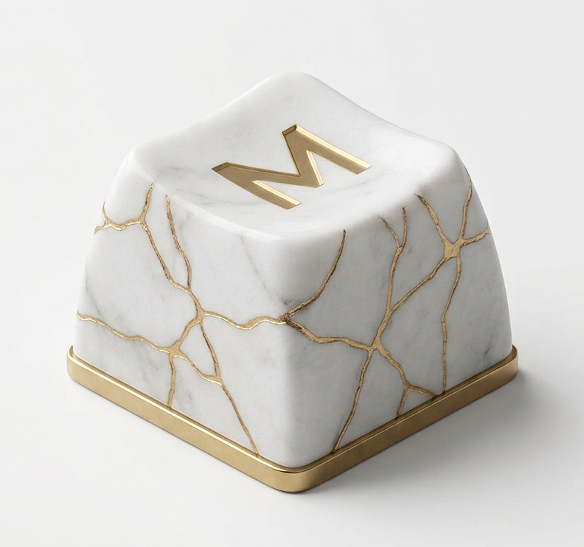
BRAND IDENTITY TYPOGRAPHY SYSTEM
Tipografía
Pantalla Principal
Titulos Secundarios
Body & Technical
Cormorant Garamond
Cinzel Serif
Plus Jakarta Sans
Utilizada para títulos, declaraciones de marca y cifras destacadas. Transmite calidez, herencia y una elegancia de alto lujo.
Utilizada para subtítulos, indicadores de capítulo y etiquetas técnicas que requieren una estructura arquitectónica clásica romana.
Proporciona una legibilidad óptima para descripciones técnicas, notas al pie y especificaciones modernas de los productos.
BRAND DESIGN SYSTEM
PAGE 07

Slide 8
FLAGSHIP PRODUCT SERIES 01
La Tecla Kinsugi
OBRA MAESTRA TÁCTIL
Mármol natural con vástago MX
Diseñado específicamente para teclados mecánicos personalizados de alta gama. Cuenta con un inserto de vástago MX reforzado en bronce sólido para una pulsación suave y amortiguación acústica.
Superficie pulida a mano con acabado de cera protectora satinada.
Compatible con interruptores mecánicos estándar de tipo Cherry MX.
PRODUCT PORTFOLIO
PAGE 06

Slide 9
FLAGSHIP PRODUCT SERIES 01
La Tecla Kinsugi
PRODUCT PORTFOLIO
PAGE 06

Slide 10

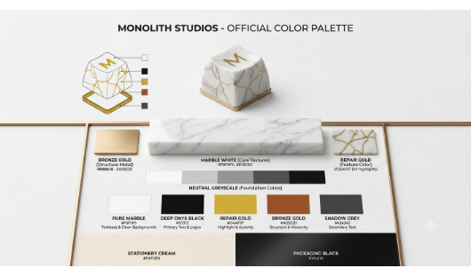
COLOR PALETTE CHROMATIC SYSTEM
Paleta de Colores
DISTRIBUCION DE LA PALETA
Blanco Mármol Puro (#F8F6F0): Elemento dominante para un contraste limpio y minimalista.
Negro Ónix Profundo (#111215): Ancla secundaria que representa la piedra oscura y el empaque premium.
Oro Kintsugi (#C5A059): Acento aplicado a las vetas reparadas, emblemas y tipografía focal.
DESIGN SYSTEM
PAGE 08

Slide 11
CREATIVE VISION FOUNDER'S NOTE
"No fabricamos accesorios en masa. Esculpimos monumentos silenciosos para el espacio de trabajo donde cobran vida tus mejores ideas."
— MONOLITH STUDIO CREATIVE DIRECTORY
PHILOSOPHY
PAGE 11

Slide 12




MANUFACTURING PRODUCTION ROADMAP
Cronograma del Proceso
Selección
Fresado
Kintsugi
Pulido
Inspección de la cantera y elección de bloques según la calidad de la veta.
Modelado bruto mediante CNC de 5 ejes y tallado del vástago.
Aplicación manual de polvo de oro y resina sobre las vetas naturales.
Pulido manual multietapa y aplicación de sellador satinado.
PROCESS TIMELINE
PAGE 10

Slide 13
MANUFACTURING PRODUCTION ROADMAP
Cronograma del Proceso
Selección
Fresado
Kintsugi
Pulido
Inspección de la cantera y elección de bloques según la calidad de la veta.
Modelado bruto mediante CNC de 5 ejes y tallado del vástago.
Aplicación manual de polvo de oro y resina sobre las vetas naturales.
Pulido manual multietapa y aplicación de sellador satinado.
PROCESS TIMELINE
PAGE 10

Slide 14
MANUFACTURING PRODUCTION ROADMAP
Cronograma del Proceso
Kintsugi
Pulido
Aplicación manual de polvo de oro y resina sobre las vetas naturales.
Pulido manual multietapa y aplicación de sellador satinado.
PROCESS TIMELINE
PAGE 10

Slide 15
CONTACT & INQUIRIES MONOLITH STUDIO
SCULPTED FOR YOUR SETUP
Comienza tu experiencia
Para encargos privados, asociaciones comerciales y consultas.
WWW.MONOLITHSTUDIO.COM | CONCIERGE@MONOLITHSTUDIO.COM
© 2027 MONOLITH STUDIO ALL RIGHTS RESERVED
END OF PRESENTATION

